Slide 1
Марьино - «жемчужина» Курского края

Slide 2
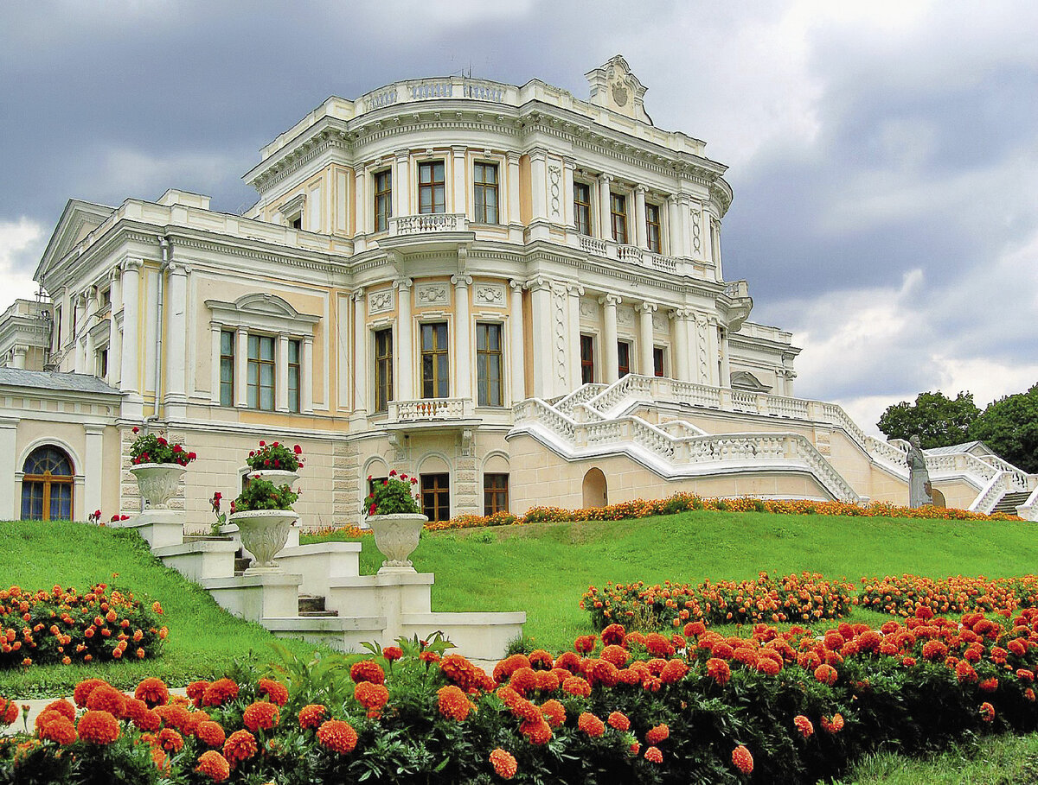
Дворцово-парковый ансамбль «Марьино», имение князей Барятинских - жемчужина дворцово-парковой архитектуры, был построен в 1811-1820 годах и занял видное место в ряду великолепных загородных дворянских усадеб.

Slide 3
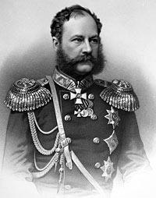
Древний, знатный род князей Барятинских восходит к первым князьям Руси. В 1811 году после смерти отца Ивана Сергеевича Барятинского все курские поместья переходят по наследству Ивану Ивановичу Барятинскому. По словам современника, он был одним из самых блестящих представителей «золотой молодежи», так же, как и его отец и дядя, прекрасное «образование соединял с обворожительной наружностью», слыл любителем искусства и литературы, талантливым музыкантом и ученым-агрономом. Усадьба к тому времени пришла в упадок. И.И.Барятинский задумал создать новую усадьбу. Огромное богатство, высокое положение при дворе позволили ему осуществить свой замысел в чрезвычайно короткий срок.

Slide 4
Центром композиции ансамбля является трехэтажное здание дворца с боковыми одноэтажными флигелями, образующими по обеим сторонам парадного двора, несколько суживающегося к въездным воротам, два хозяйственных двора, соединенных с ним проездными арками. Дворец был построен в соответствии с проектом курского архитектора Карла Ивановича Гофмана.

Slide 5
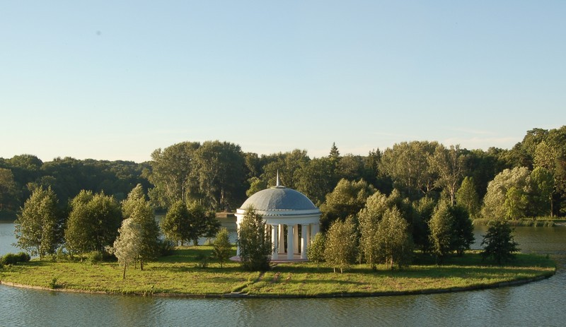
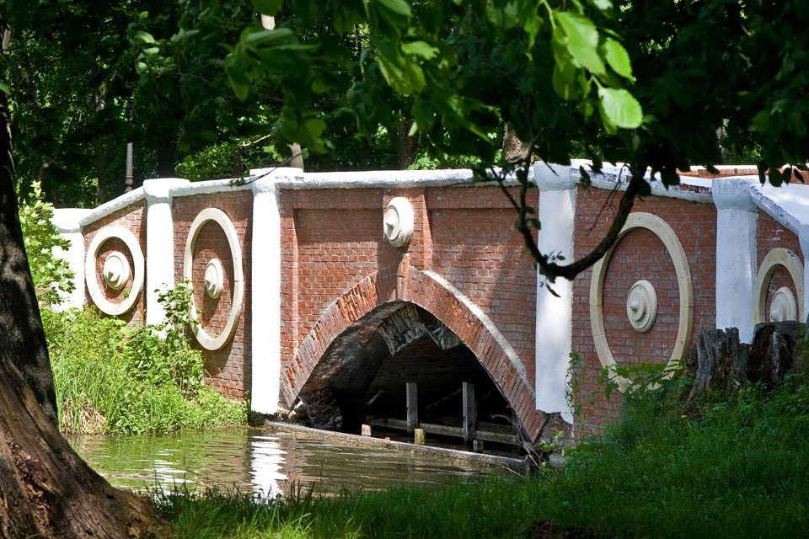
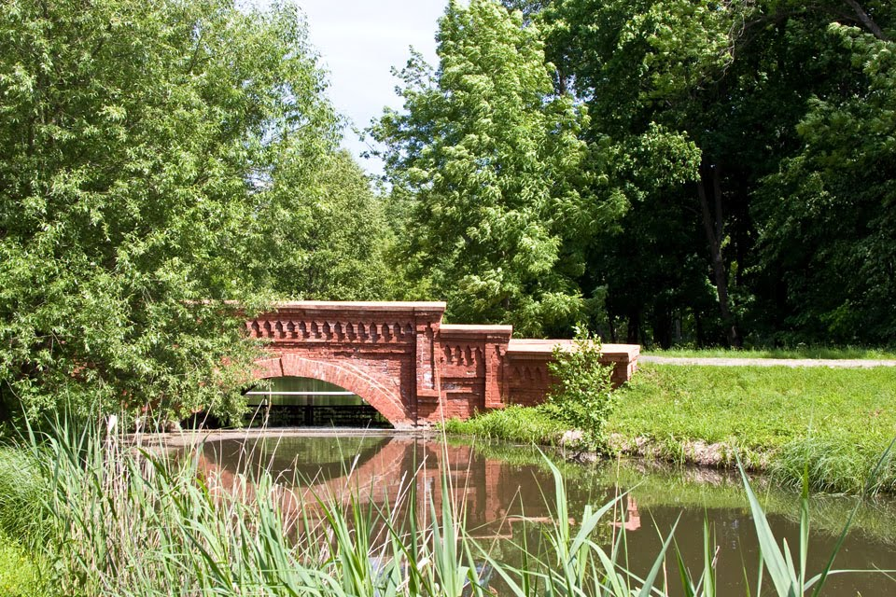
Одновременно со строительством дворца был разбит пейзажный парк с регулярной частью у дворца. Вековые деревья в огромном Марьинском парке, с высоты птичьего полёта высажены в форме имени княгиНи Барятинской. На речке Избице был устроен Большой Марьинский пруд, на круглом острове которого в 1817 году была построена шестнадцатиколонная ротонда под сферическим куполом.
На овальном острове пруда выстроена кирпичная псевдоготическая кирха для княгини Марии Федоровны, жены князя И.И. Барятинского.
Позднее, в восточной и южной частях парка, через каналы были перекинуты мосты. Наиболее живописен, так называемый Горбатый мост, построенный из кирпича и камня.

Slide 6
На овальном острове посередине пруда специально для княгини Марии Федоровны выстроена кирпичная кирха

Slide 7
В парке сохранились беседки-перголы, предохраняющие знатных дам от загара

Slide 8
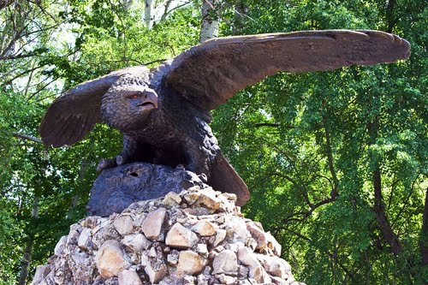
Достопримечательностью Марьинского парка является чугунный монумент «Орел», символ русской воинской славы, воздвигнутый в1903 году в память о подвигах А.И. Барятинского и победоносного окончания Кавказской войны.

Slide 9
В 1825 г. Иван Иванович умер. После смерти супруга Мария Федоровна еще шесть лет жила в имении, а потом уехала в Петербург, и усадебная жизнь постепенно угасла. Усадьба перешла во владение Александра Ивановича Барятинского, посвятившего себя воинской службе. Теперь Александр Иванович собственной персоной встречает всех посетителей Марьино…

Slide 10
На территории усадьбы установлен памятник архимандриту Ипполиту

Slide 11
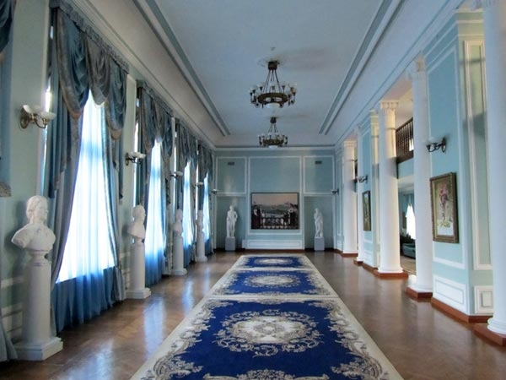
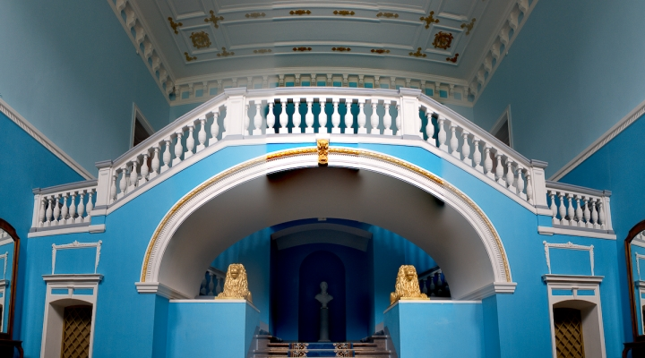
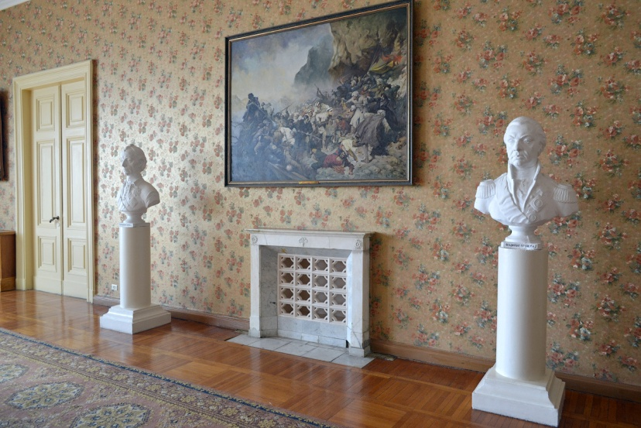
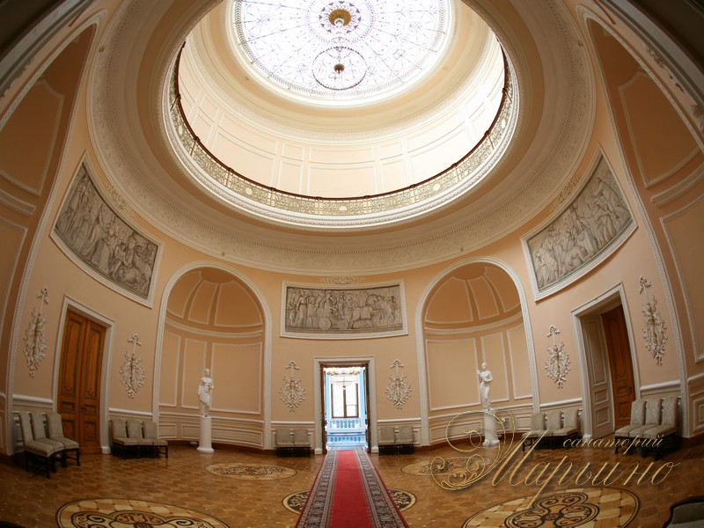
Во дворце сохранились потолочная лепнина, мраморные камины, дореволюционный паркет, предметы старинной мебели.

Slide 12
Здесь же сохранилась винтовая лестница из вишни. Ходить по ней нельзя.

Slide 13
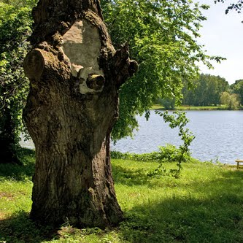
Растительность парка разнообразна: лиственница, дуб, каштан, туя, серебристая ель, клен, сосна, смолистые канадские и пирамидальные тополя и многочисленные породы кустарников.

Slide 14
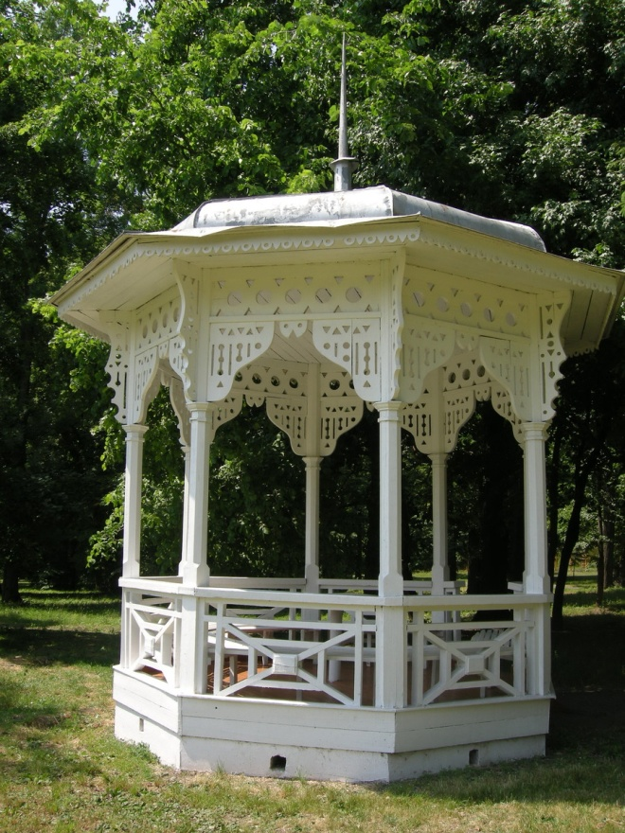
Сейчас в усадьбе расположен санаторий Управления делами Президента России. В парке можно увидеть вот такие интересные строения, созданные для нужд отдыхающих.

Slide 15
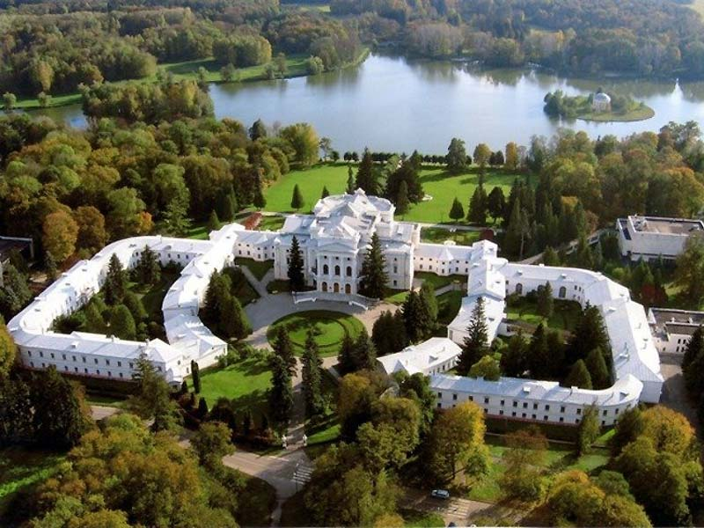
Люби и изучай свой край!

Slide 16
подготовил
учитель истории и обществознания МБОУ «Рыльская средняя общеобразовательная школа №1 им. Г.И.Шелехова»
Коренская Л.В.

